Slide 1
微积分讲课提纲
微积分（I）
浙江大学数学科学学院

Slide 2
第四节 函数极限
一、 函数连续的概念
二、 连续函数的局部性质
三、 闭区间上连续函数的性质
四、 初等函数在其定义域上的连续性

Slide 3
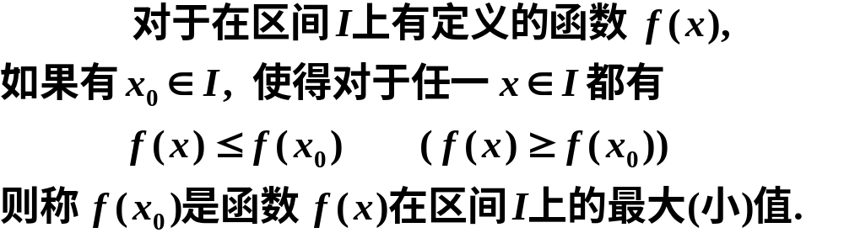
一、最大值和最小值定理
定义:

Slide 4
设 f (x) ∈C ( [a, b] ), 则
(i) f (x) 在 [a, b] 上为以下四种单调函数时
y
y
y
y
O
a
b
x
O
a
b
x
O
a
b
x
O
a
b
x

Slide 5
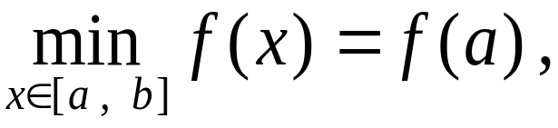
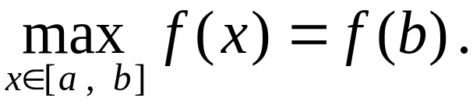
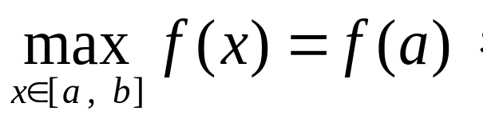
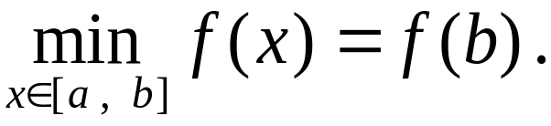
此时, 函数 f (x) 恰好在 [a, b] 的
端点 a 和 b 处取到最大值和最小值.
y = f (x) ↑[a, b] ,
则
y = f (x) ↓[a, b] ,
则

Slide 6
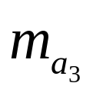
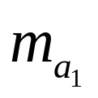

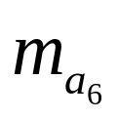
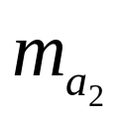
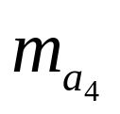
(ii) y = f (x) 为一般的连续函数时
y
m_{b}
y = f (x)
m_{a}
a
a₁
a₂
a₃
O
a₄
a₅
a₆
b
x

Slide 7










例如,

Slide 8
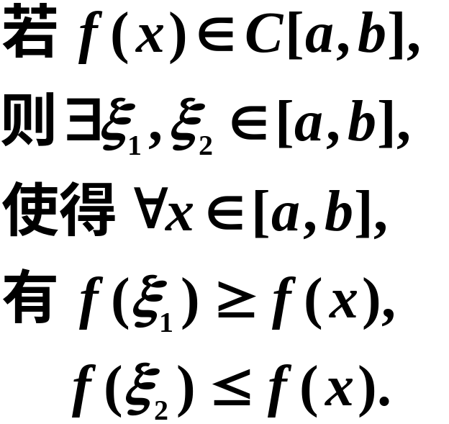








定理1(最大值和最小值定理) 在闭区间上连续的函数一定有最大值和最小值.
注意:1.若区间是开区间, 定理不一定成立;
2.若区间内有间断点, 定理不一定成立.

Slide 9


例如,y =x 在(1,3)内连续,但它不能取到它的最大值和最小值.

Slide 10




定理2(有界性定理) 在闭区间上连续的函数一定在该区间上有界.
证
y
m_{b}
y = f (x)
m_{a}
a
a₁
a₂
a₃
O
a₄
a₅
a₆
b
x

Slide 11
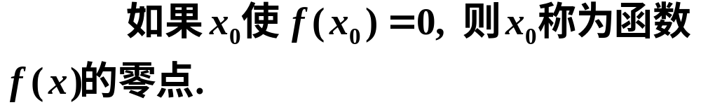
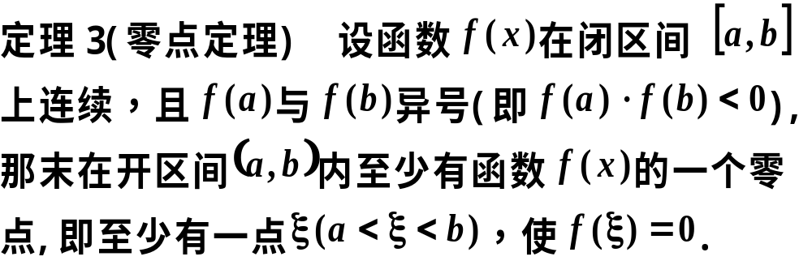
二、介值定理
定义:

Slide 12
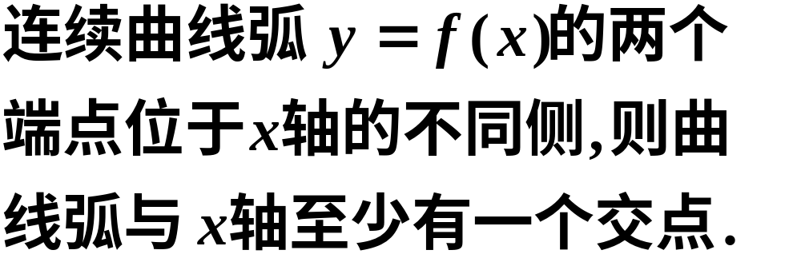



几何解释:

Slide 13
[
]
定理
)
f
(
x
)
a
,
b
(
介值定理
设函数
在闭区间
上连续，且在这区间的端点取不同的函数值
f
(
a
)
=
A
及
f
(
b
)
=
B
,
A
B
C
那末，对于
与
之间的任意一个数
，在开区间
(
a
,
b
)
ξ
f
(
ξ
)
=
C
(
a
<
ξ
<
b
)
内至少有一点
，使得
.

Slide 14
















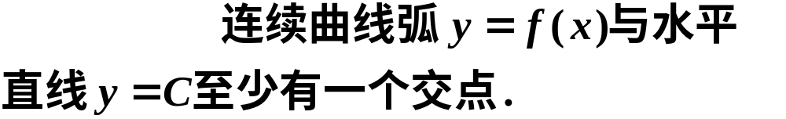
证
M
B
C
a
b
A
m
由零点定理,
几何解释:

Slide 15


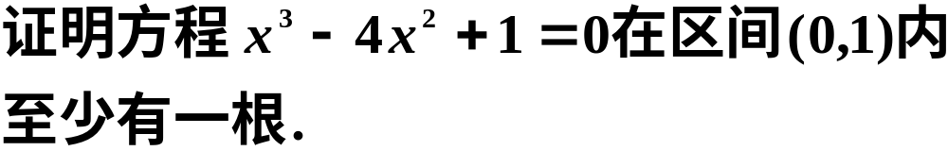







推论 在闭区间上连续的函数必取得介于最大值 与最小值 之间的任何值.
例
证
由零点定理,

Slide 16
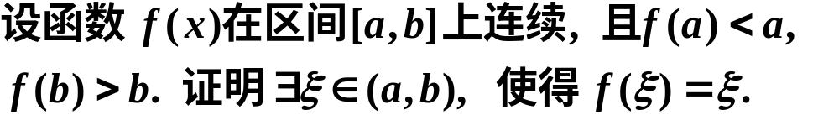









例
证
由零点定理,

Slide 17
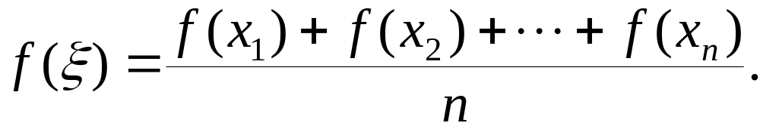

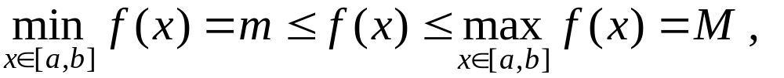
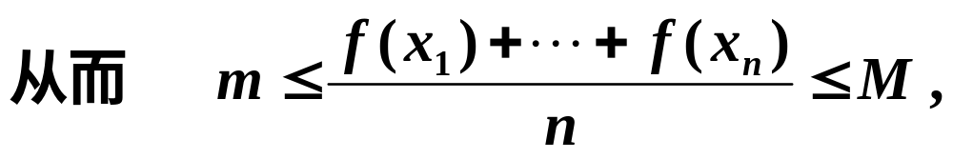
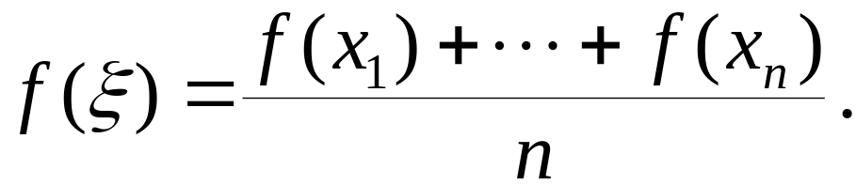
例:
设 f (x)∈C ( [a, b] ),
a < x₁< x₂ < … < x_{n} < b,
证明: 至少存在一点 ξ∈[x₁ , x_{n} ], 使得
证:
由介值定理, 至少存在一点 ξ ∈( x₁ , x_{n} ), 使

Slide 18
例:
证明方程 x⁵ – 3x =1, 在 x =1 与 x =2 之间
至少有一根.
证：
令 f (x) = x⁵ – 3x –1, x∈[1, 2],
则 f (x)∈C( [1, 2] ),
又 f (1) = –3, f (2) = 25, f (1) ⋅ f (2) < 0,
故 至少存在一个ξ ∈(1, 2), 使得 f (ξ ) = 0,
即 方程在 x =1 与 x =2 之间至少有一根.

Slide 19
例
证明方程 x = a sin x + b ( a > 0, b > 0 )
至少有一个不超过 a + b 的正根.
证：
设 f (x) = x − a sin x − b , x∈[ 0, a + b ],
则 f (x)∈C( [ 0, a + b ] ),
而 f (0) = 0 – a sin 0 – b = – b < 0,
f (a + b) = (a + b) – a sin (a + b) – b,
= a ( 1 − sin (a + b) ) ≥ 0,

Slide 20
1) 如果 f (a + b)＝0, 则 ξ = a + b 就是方程的根.
2) 如果 f (a + b) > 0, 则 f (0)⋅ f (a + b) < 0, 由根存在
定理, 至少存在一个ξ ∈( 0, a + b ), 使得 f (ξ ) = 0.
综上所述, 方程在 ( 0, a + b ] 上至少有一个根,
即方程至少有一个不超过 a + b 的正根.

